Slide 1
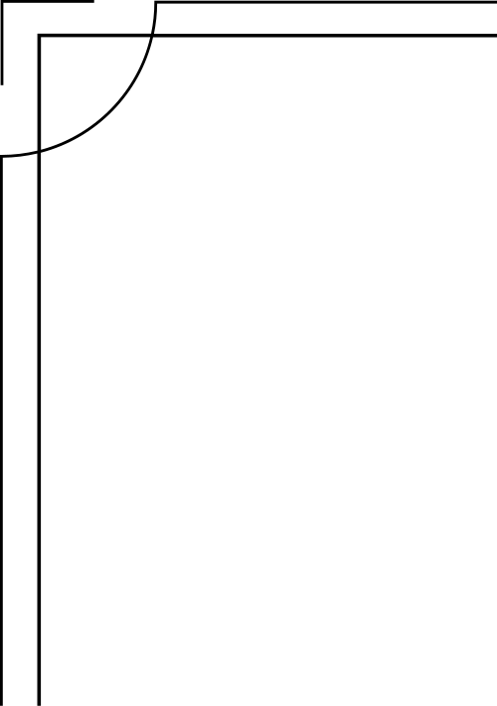

Maestros joyeros desde 1950

Slide 2


Contenidos
03 | Inspiración
04 | Visión y Misión
05 | Estructura de la empresa
06 | Modulos de Odoo
09 | Ventajas del sistema Odoo
10 | Conclusión

Slide 3








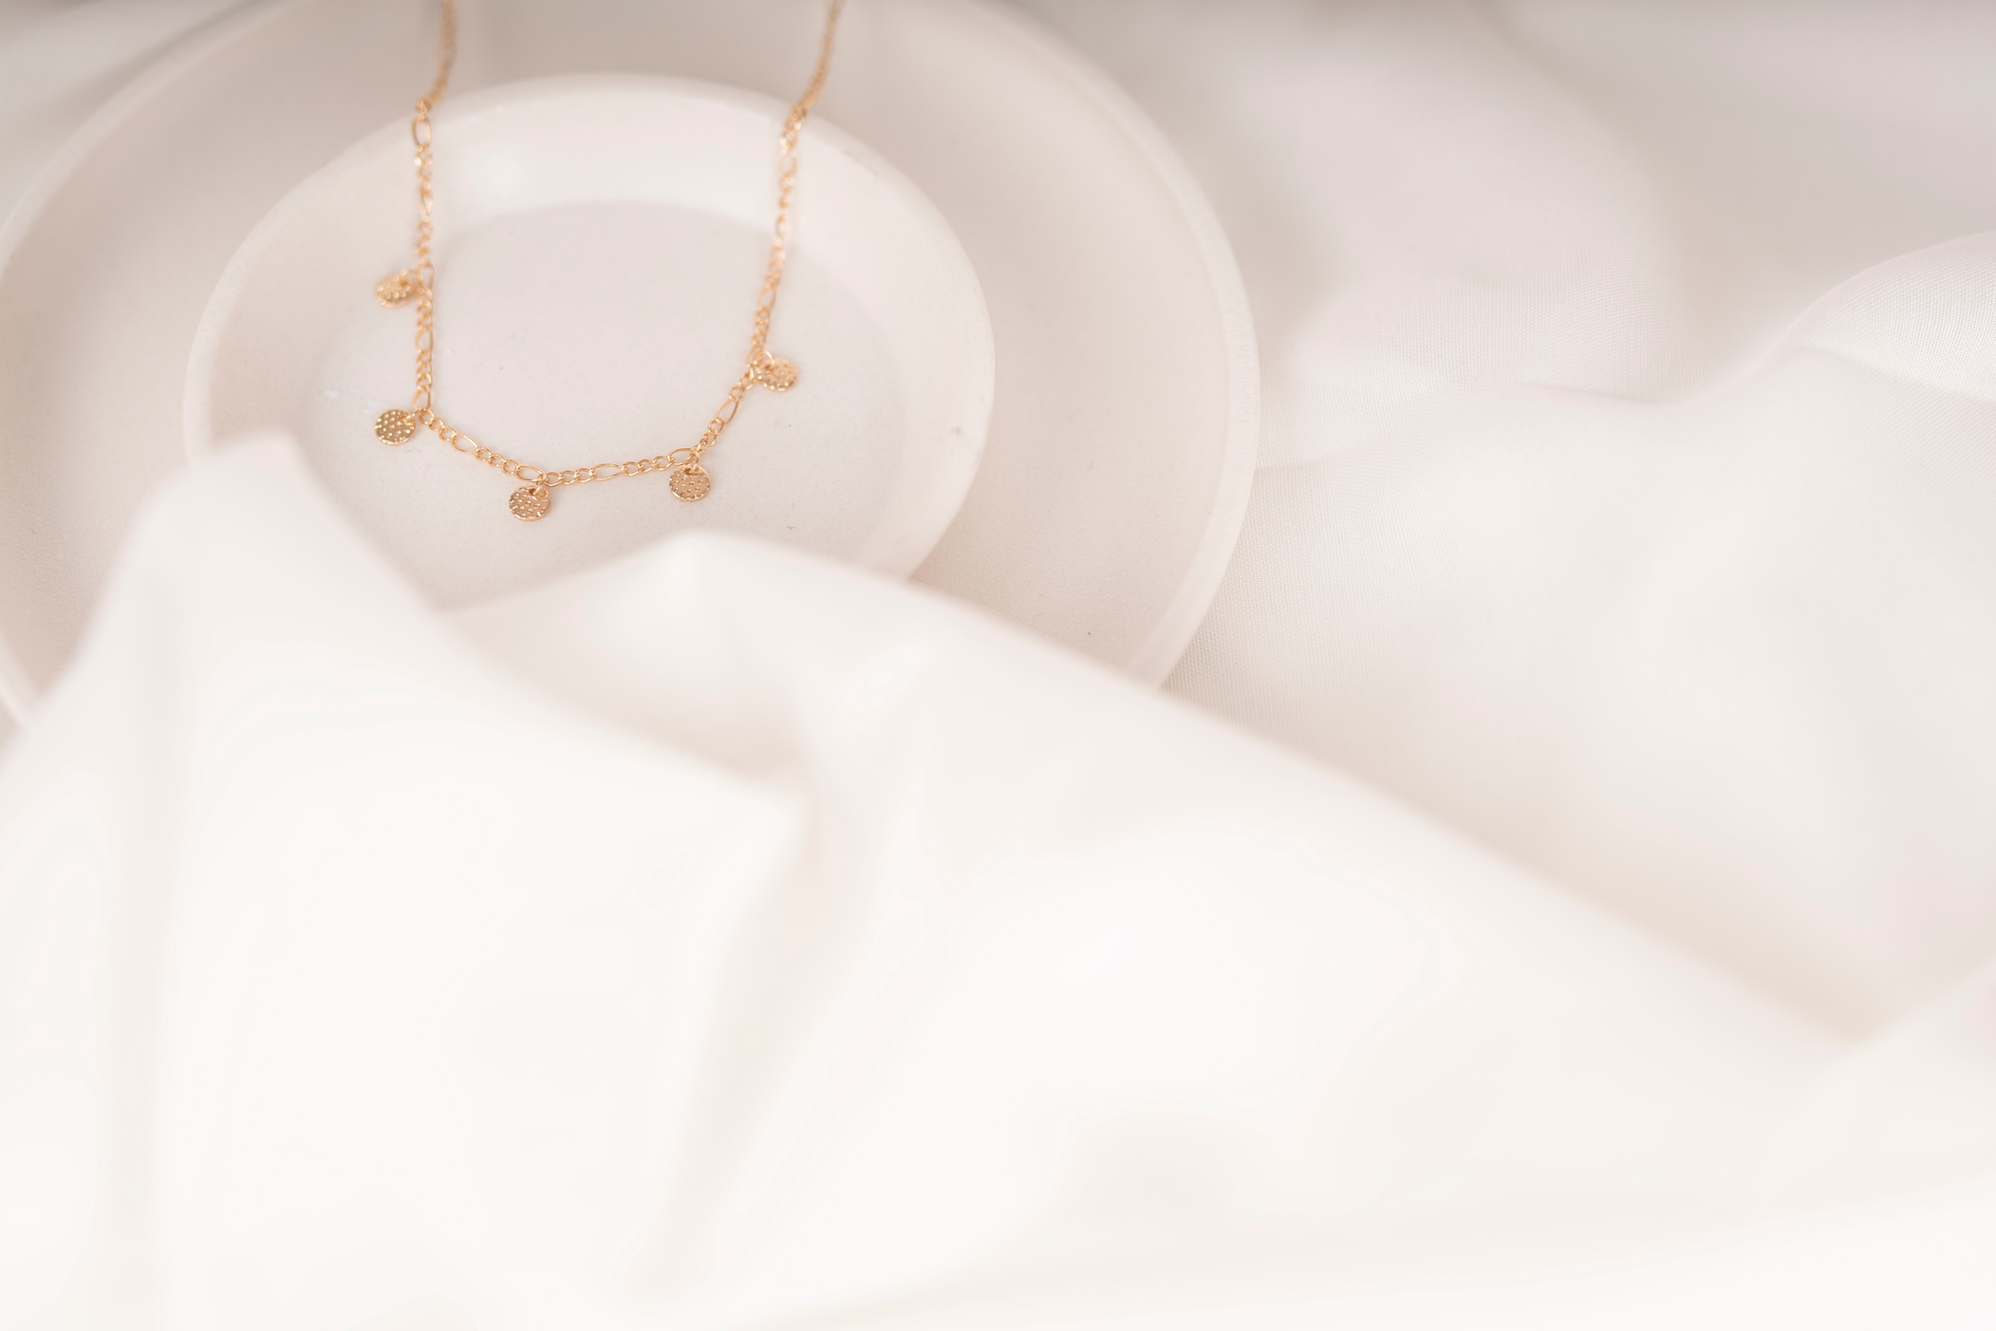

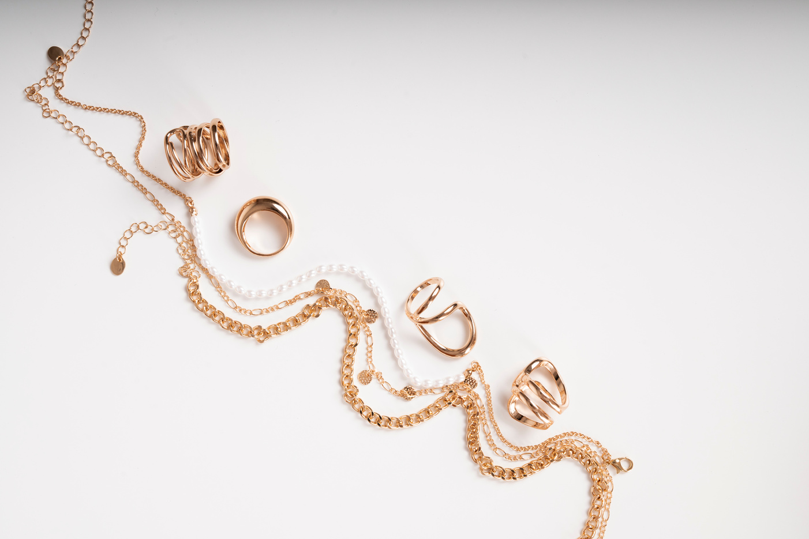
Bienvenidos a "Diamante Eterno", un legado joyero que ha iluminado las vidas de generaciones desde su fundación en 1950. En el corazón de nuestra familia late la pasión por crear no solo joyas excepcionales, sino recuerdos imperecederos. A lo largo de los años, nos hemos dedicado a perfeccionar el arte de la joyería, convirtiéndonos en maestros joyeros que fusionan la tradición con la innovación.
Inspiración

Slide 4

Visión y Misión
- Visión: Ser la joyería de confianza para la comunidad, ofreciendo productos de calidad y servicios excepcionales.
- Misión: Proporcionar a nuestros clientes joyas únicas, servicios de reparación confiables y asesoramiento experto en joyería.

Slide 5




Estructura de la empresa
Alberto Navarro
Ainhoa Marín
-La estructura de "Diamante Eterno" se fundamenta en el sólido lazo de la propiedad y gestión familiar, lo que agrega un toque personal y un compromiso excepcional en cada aspecto del negocio. La tradición de la joyería se ha transmitido de generación en generación, y este legado impulsa la dedicación a la calidad y la atención a los detalles que caracteriza a la marca.
La empresa cuenta con un equipo de aproximadamente 8 empleados, que incluyen tanto a personal de ventas como a talentosos joyeros. El equipo de ventas está formado por individuos apasionados y bien informados, capaces de guiar a los clientes a través de la extensa colección de joyas, comprendiendo sus necesidades y ayudándolos a encontrar la pieza perfecta.
Alexandra Eiras
Celia Marín

Slide 6


Módulos de Odoo
M.ESENCIALES
M.EXTRA
Inventario
Reparaciones
Compra
Punto de venta
Venta
Sitio Web
Empleados
Fabricación
Ausencias

Slide 7
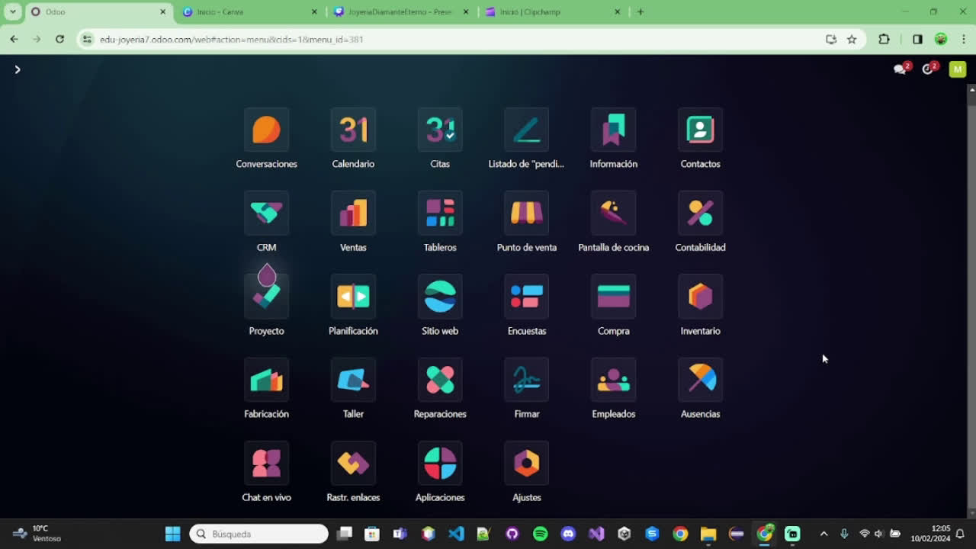
INVENTARIO

Slide 8
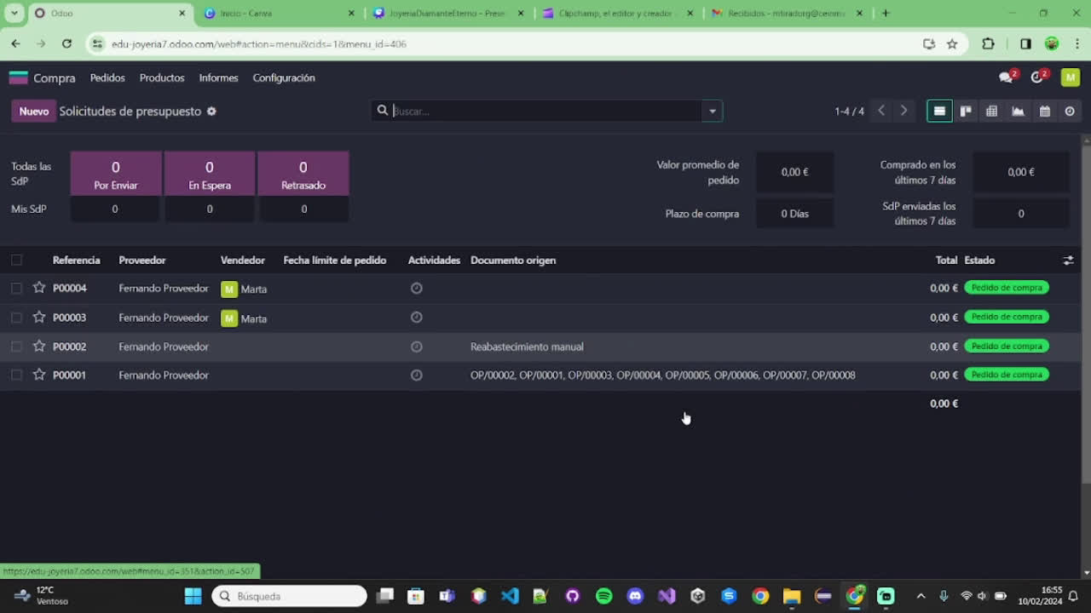
Compra

Slide 9
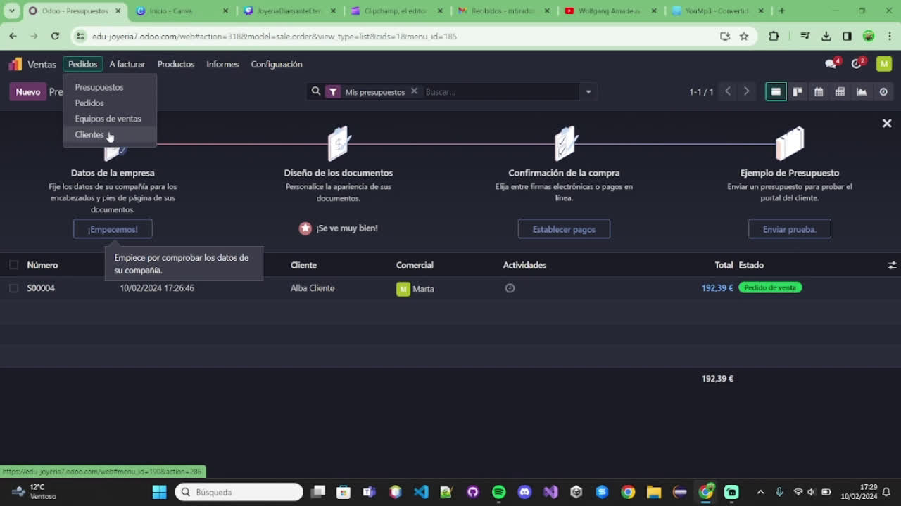
Venta
Erik Satie - Gymnopédie No.1

Slide 10
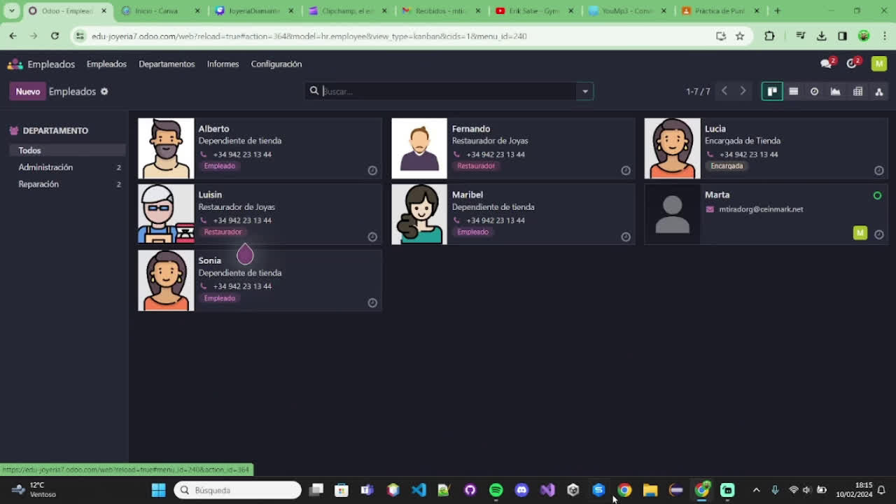
Empleados

Slide 11
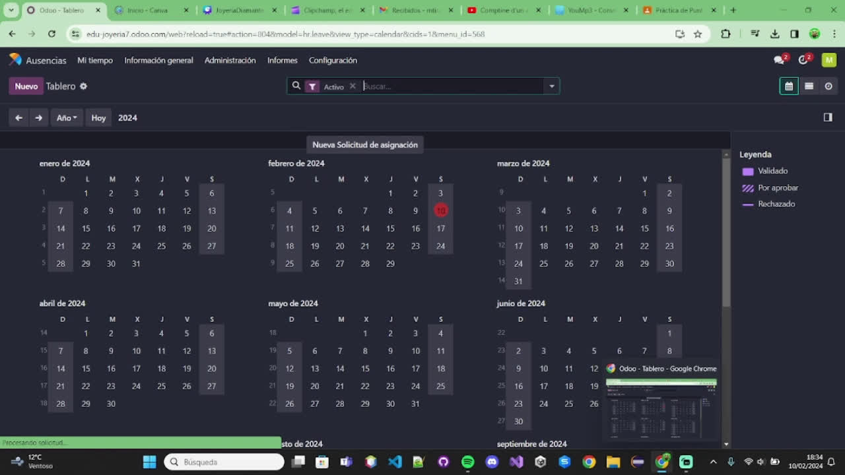
Ausencias

Slide 12
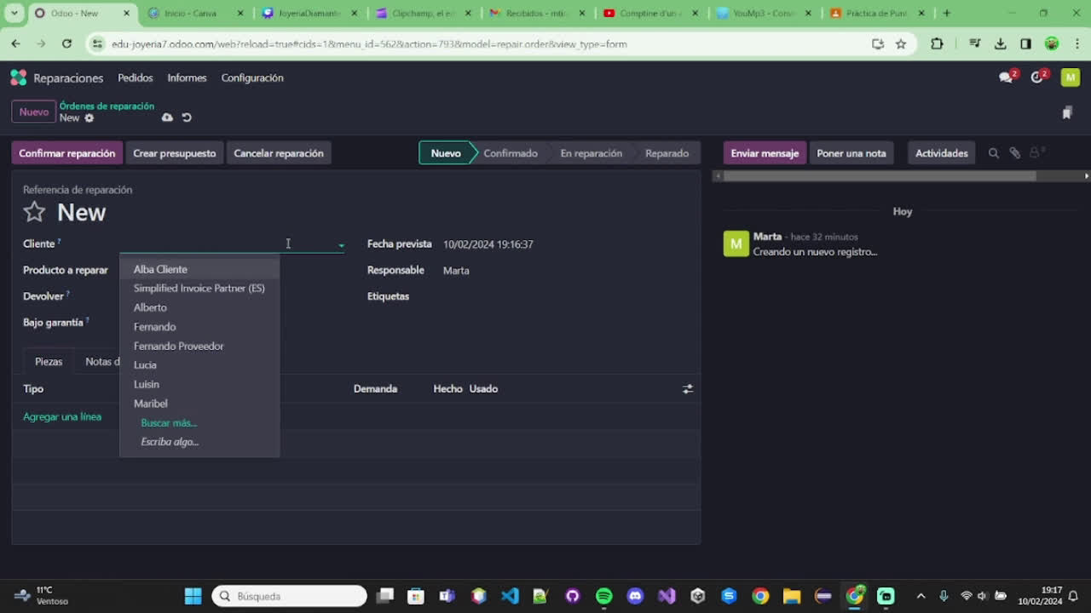
Reparaciones

Slide 13
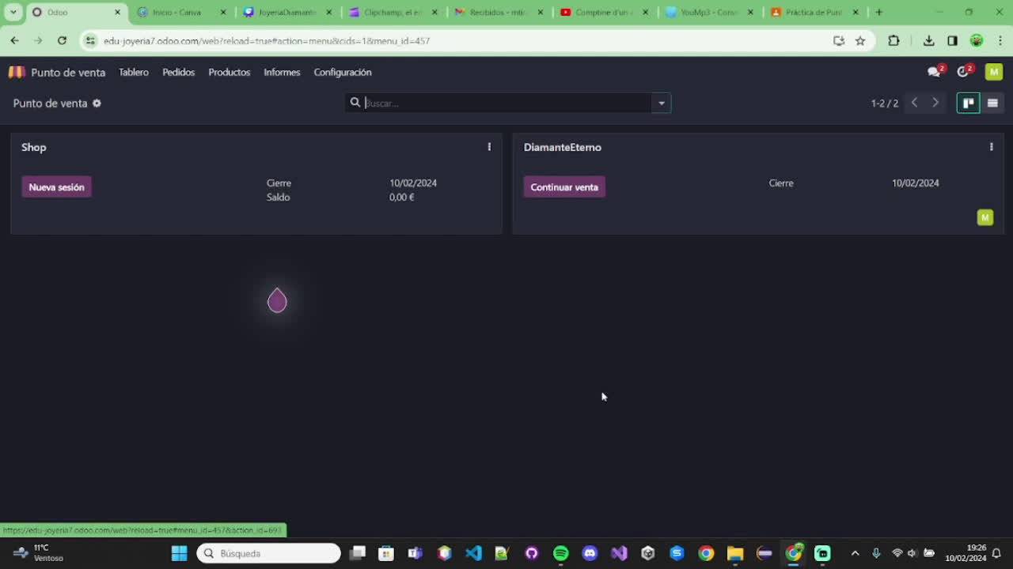
Punto de venta

Slide 14
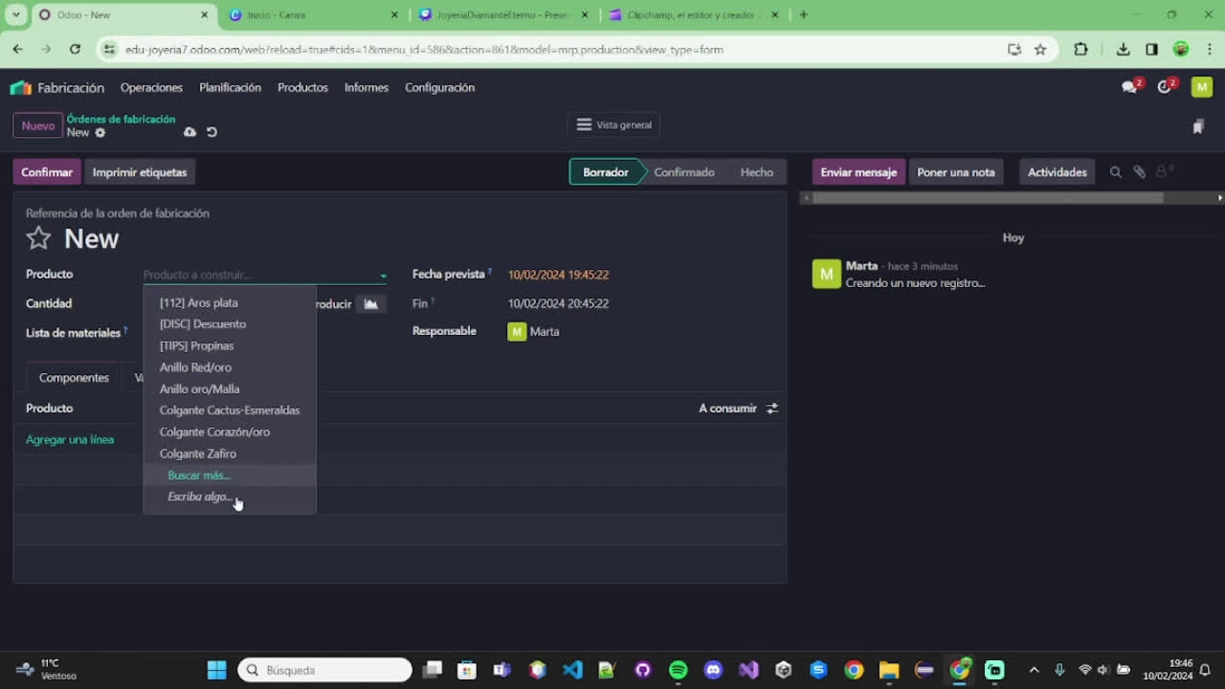
Fabricación

Slide 15
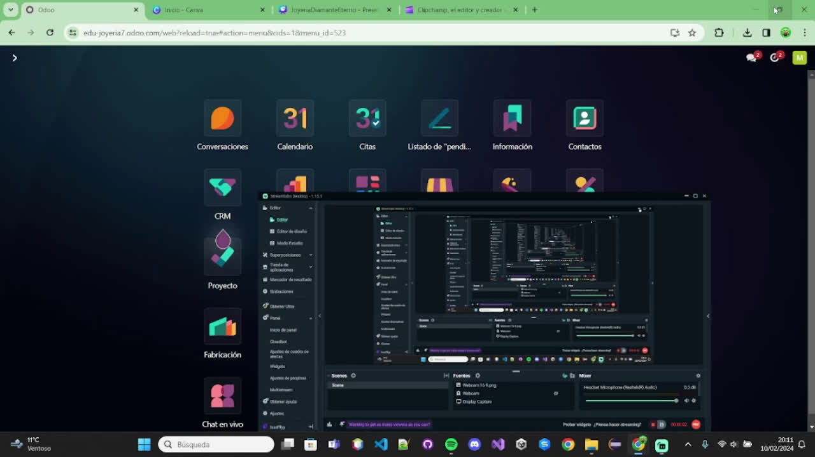
Sitio web

Slide 16
Ventajas del sistema odoo
Suite integrada de aplicaciones
Flexibilidad y modularidad
Interfaz intuitiva y fácil de usar
Acceso en cualquier lugar
Costo asequible
Comunidad activa y soporte
Actualizaciones regulares

Slide 17

Conclusión
Odoo es una solución ERP versátil, intuitiva y asequible que ofrece una amplia gama de aplicaciones integradas para gestionar eficazmente todos los aspectos de un negocio.
Con su flexibilidad, accesibilidad en la nube y una activa comunidad de usuarios, Odoo es una opción sólida para empresas de todos los tamaños que buscan mejorar su eficiencia y competitividad.

Slide 18

¡Muchas Gracias!

